Slide 1
Gérer un projet Web en conformité avec le RGPD
Pauline Gilg

Slide 2
Le programme du cours
Cours 1 - lundi 22 novembre (2h)
Introduction au RGPD (théorie)
Cours 2 - mardi 23 novembre (1h)
Grands principes de la protection des données (théorie)
Cours 3 - lundi 29 novembre (1h)
Gérer un projet Web en conformité avec le RGPD (pratique)
Cours 4 - mardi 30 novembre (2h)
Gérer un projet Web en conformité avec le RGPD (pratique)

Slide 3
Cours 2 - mardi 23 novembre (1h)
Grands principes de la protection des données
Les 8 règles d’or
Base légale du traitement
Finalité du traitement
Minimisation des données
Protection des données sensibles
Durée de conservation
Sécurité
Transparence à l’égard des personnes
Droits des personnes
Transferts de données hors UE

Slide 4
Grands principes de la protection des données
Les 8 règles d’or
Base légale du traitement
Finalité du traitement
Minimisation des données
Protection des données sensibles
Durée de conservation
Sécurité
Transparence à l’égard des personnes
Droits des personnes
Transferts de données hors UE

Slide 5
Base légale du traitement
La base légale d'un traitement est ce qui autorise légalement sa mise en œuvre, ce qui donne le droit à un organisme de traiter des données à caractère personnel. On peut également parler de « fondement juridique » ou de « base juridique » du traitement.
Pour être licite, un traitement doit se baser sur au moins une de ces 6 bases.
Source : CNIL.fr

Slide 6
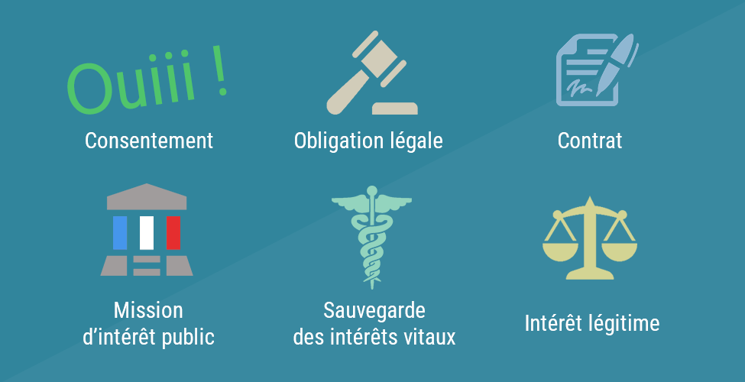
Les 6 bases légales
Source : CNIL.fr

Slide 7
Le consentement
“Toute manifestation de volonté libre, spécifique, éclairée et univoque par laquelle la personne concernée accepte, par une déclaration ou par un acte positif clair, que des données à caractère personnel la concernant fassent l’objet d’un traitement.”
Le consentement doit être :
Libre : ni contraint si influencé
Spécifique : un consentement doit correspondre à un seul traitement, pour une finalité déterminée
Éclairé : la personne doit avoir été informée correctement avant de donner son accord (identité du responsable de traitement, finalités du traitement, données collectées, droit de retrait du consentement, etc.)
Univoque : le consentement doit être donné sans ambiguïté par une déclaration ou un acte positif clair (les cases pré-cochées ou pré-activées ne sont pas univoques, car elles résultent d’une inaction de la personne concernée)

Slide 8
Le consentement
Droit au retrait : la personne doit avoir la possibilité de retirer son consentement à tout moment simplement.
Preuve du consentement : le responsable du traitement doit être en mesure de démontrer à tout moment que la personne a bien consenti, dans des conditions valides.
Le consentement des mineurs : en France, en-dessous de 15 ans, la loi « Informatique et Libertés » impose le recueil du consentement conjoint de l’enfant et du titulaire de l’autorité parentale.
Source : CNIL.fr

Slide 9
Le contrat
On peut se baser sur cette base légale lorsque le traitement est nécessaire à l’exécution d’un contrat auquel la personne concernée est partie ou à l’exécution de mesures précontractuelles prises à la demande de celui-ci (exemple : livraison, devis…).

Slide 10
L’obligation légale
Le traitement est nécessaire au respect d’une obligation légale à laquelle le responsable de traitement est soumis. Cette obligation doit être un texte du droit de l’EU ou du droit d’un état membre.
Elle peut concerner des traitements mis en œuvre par des organismes privés comme par des organismes publics.
Par exemple, lors de son embauche un salarié doit fournir son numéro de sécurité sociale.

Slide 11
La sauvegarde des intérêts vitaux
Le traitement est nécessaire à la sauvegarde des intérêts vitaux de la personne concernée ou d’une autre personne physique.
Ce fondement ne peut être utilisé que lorsqu’il est impossible de recourir à un autre fondement.
Exemples : menace pour la vie de la personne, incapacité physique d’exprimer son consentement, gestion des problématiques humanitaires, etc.

Slide 12
L’intérêt public
Le traitement est nécessaire à l’exécution d’une mission d’intérêt public ou relevant de l’exercice de l’autorité publique.
Exemples : gestion des inscriptions scolaires, délivrance de subventions dans les domaines sportif et culturel, communications dans des contextes de crise, etc.

Slide 13
L’intérêt légitime
Concerne la poursuite d’intérêts légitimes par le responsable de traitement. Le traitement doit reposer sur un équilibre entre les intérêts du responsable de traitement, droits de la personne et ses intérêts.
Cette base légale ne peut pas être invoquée par les organismes publics dans le cadre de leur mission.
Le traitement doit être nécessaire pour atteindre un objectif précis. En ce sens, c’est la base légale la moins intrusive.
Exemples : vidéosurveillance dans une entreprise, communication auprès des membres d’une association, etc.

Slide 14
Les 6 bases légales
Source : CNIL.fr

Slide 15
Grands principes de la protection des données
Les 8 règles d’or
Base légale du traitement
Finalité du traitement
Minimisation des données
Protection des données sensibles
Durée de conservation
Sécurité
Transparence à l’égard des personnes
Droits des personnes
Transferts de données hors UE

Slide 16
2. Finalité du traitement
La finalité du traitement est l’objectif principal de l’utilisation de données personnelles.
Les données sont collectées pour un but bien déterminé et légitime et ne sont pas traitées ultérieurement de façon incompatible avec cet objectif initial.
Exemples : gestion des recrutements, gestion des paies, gestion des clients, enquête de satisfaction, surveillance des locaux, campagne de communication, etc.
Source : CNIL.fr

Slide 17
Grands principes de la protection des données
Les 8 règles d’or
Base légale du traitement
Finalité du traitement
Minimisation des données
Protection des données sensibles
Durée de conservation
Sécurité
Transparence à l’égard des personnes
Droits des personnes
Transferts de données hors UE

Slide 18
3. Minimisation des données
Le principe de minimisation implique de ne collecter que les données strictement nécessaires pour répondre à l’objectif défini (la finalité).
Exemple : pour envoyer une newsletter à un client, pas besoin de connaître son nom et son prénom.
Certaines données peuvent être jugées pertinentes mais ne sont pas forcément indispensables au traitement. D’autres données peuvent être collectées de manière facultative, tant que les personnes sont informées et donnent leur consentement.

Slide 19
Grands principes de la protection des données
Les 8 règles d’or
Base légale du traitement
Finalité du traitement
Minimisation des données
Protection des données sensibles
Durée de conservation
Sécurité
Transparence à l’égard des personnes
Droits des personnes
Transferts de données hors UE

Slide 20
4. Protection des données sensibles
On qualifie de sensibles les données touchant aux libertés et aux droits fondamentaux. Leur traitement ne peut se faire sans le respect d’un cadre juridique strict.
Les données à risque sont :
Les données telles que les origines raciales ou ethniques, les opinions politiques, les convictions philosophiques ou religieuses, l’appartenance syndicale, la santé, l’orientation sexuelle, les données génétiques et biométriques
Le n° de sécurité sociale
Les données relatives aux condamnations pénales, aux infractions et aux mesures de sûreté
Pour traiter des données sensibles, un responsable de traitement devra justifier de la base légale du traitement et de l’exception la plus pertinente pour le traitement.

Slide 21
Grands principes de la protection des données
Les 8 règles d’or
Base légale du traitement
Finalité du traitement
Minimisation des données
Protection des données sensibles
Durée de conservation
Sécurité
Transparence à l’égard des personnes
Droits des personnes
Transferts de données hors UE

Slide 22
5. Durée de conservation
La conservation des données ne doit pas excéder le temps nécessaire à la satisfaction des objectifs poursuivis par leur collecte, ainsi qu’au respect d’éventuelles obligations légales ou d’impératifs particuliers.
Le responsable de traitement doit ainsi déterminer une durée fixe de conservation ou un critère objectif pour déterminer cette durée (exemple : le temps de la relation contractuelle).
Lorsque l’organisme a satisfait l’objectif poursuivi par la collecte des données, ces données doivent :
être effacées
être anonymisées
être archivées sous certaines conditions

Slide 23
Grands principes de la protection des données
Les 8 règles d’or
Base légale du traitement
Finalité du traitement
Minimisation des données
Protection des données sensibles
Durée de conservation
Sécurité
Transparence à l’égard des personnes
Droits des personnes
Transferts de données hors UE

Slide 24
6. Sécurité
Les 3 principes de la sécurité des données :
Confidentialité : les données ne doivent être accessibles qu’aux personnes autorisées
Intégrité : les données ne doivent pas être altérées ou modifiées
Disponibilité : les données doivent être en permanence accessibles par les personnes autorisées
Mesures de sécurité pouvant être mises en place :
Mesures physiques ou matérielles (verrouillage des portes, protection contre les incendies, coupures de courant, etc)
Mesures logiques ou logicielles (antivirus, pare-feu, cryptage, politique de mot de passe, etc)
Mesures organisationnelles (politique de contrôle d’accès aux données, sensibilisation des utilisateurs sur les conditions de traitement des données, audits réguliers, etc)

Slide 25
Grands principes de la protection des données
Les 8 règles d’or
Base légale du traitement
Finalité du traitement
Minimisation des données
Protection des données sensibles
Durée de conservation
Sécurité
Transparence à l’égard des personnes
Droits des personnes
Transferts de données hors UE

Slide 26
7. Transparence à l’égard des personnes
Les responsables de traitement sont obligés de fournir, au stade de la collecte et/ou du traitement des données, un certain nombre d’informations aux personnes concernées.
Les personnes peuvent ainsi :
Connaître ce qui justifie la collecte
Comprendre les conditions du traitement
Garder la maîtrise de leurs données

Slide 27
7. Transparence à l’égard des personnes
L’information aux personnes doit :
être compréhensible (vocabulaire simple, phrases courtes, éviter les termes juridiques et abstraits)
être lisible (être concis, prioriser les éléments en mettant en avant les informations essentielles)
être accessible (les personnes ne doivent pas avoir à fouiller pour trouver l’information)
donner une vision globale sur le traitement des données (par exemple sur un site, un lien renvoyant vers la page de politique de protection des données ou un tableau de bord permettant de maîtriser l’utilisation de ses données)

Slide 28
Grands principes de la protection des données
Les 8 règles d’or
Base légale du traitement
Finalité du traitement
Minimisation des données
Protection des données sensibles
Durée de conservation
Sécurité
Transparence à l’égard des personnes
Droits des personnes
Transferts de données hors UE

Slide 29
8. Droits des personnes
Les personnes ont des droits sur leurs données :
Le droit d’accès : permet aux personnes de savoir si des données les concernant sont traitées et d’en obtenir la communication. Permet également de contrôler l’exactitude des données et si nécessaire de les faire rectifier ou effacer.
Le droit de rectification : permet de corriger des données inexactes ou de compléter des données.
Le droit d’opposition : permet aux personnes de s’opposer au traitement de leurs données. Peut être exercé à tout moment.

Slide 30
8. Droits des personnes
Le droit à l’effacement (“droit à l’oubli”) : permet aux personnes de demander l’effacement de leurs données auprès d’un organisme.
Le droit à la portabilité : permet aux personnes de gérer leurs données afin de pouvoir les réutiliser pour un usage personnel. Permet aussi de faciliter la libre circulation des données d’un prestataire à un autre.
Le droit à la limitation du traitement : permet de geler l’utilisation des données d’une personne dans l’atteinte qu’elle puisse exercer pleinement ses droits.

Slide 31
Grands principes de la protection des données
Les 8 règles d’or
Base légale du traitement
Finalité du traitement
Minimisation des données
Protection des données sensibles
Durée de conservation
Sécurité
Transparence à l’égard des personnes
Droits des personnes
Transferts de données hors UE

Slide 32
Transferts de données hors UE
Le RGPD permet de générer une bulle de protection autour des données personnelles.
Cette bulle doit suivre les données, peu importe où elles sont transmises. Les principes du RGPD doivent donc être respectés par tous les destinataires successifs des données.
Pour pouvoir transférer des données hors de l’UE, les responsables de traitement et leurs sous-traitants doivent assurer aux données un niveau de protection équivalent à celui garanti dans l’UE.

Slide 33
Les pays “adéquats” et “non adéquats”
Les transferts de données vers des pays dits “adéquats” ne nécessitent pas d’encadrement ni d’autorisation spécifique.
Les pays adéquats offrent un niveau de protection équivalent à celui de l’UE. Ces pays sont : Andorre, Argentine, Suisse, Îles Féroé, Guernesey, Israël, Île de Man, Jersey, Nouvelle Zélande, Royaume-Uni, Uruguay, Japon.
Concernant les pays non adéquats, il n’est possible d’y effectuer des transferts que sous certaines conditions.
Carte : https://www.cnil.fr/fr/la-protection-des-donnees-dans-le-monde

Slide 34
Information des personnes dans le cadre de transferts de données hors UE
Les transferts de données ainsi que leur encadrement doivent figurer dans la mention d’information des personnes concernées (pour les traitements effectués par le responsable de traitement et ses éventuels sous-traitants).

Slide 35
Que risque-t-on en cas de manquement au RGPD ?
Jusqu'à 20 millions d'euros ou jusqu'à 4 % du chiffre d'affaires annuel mondial dans le cas d’une entreprise. Ces sanctions peuvent être rendues publiques.
Cookies : la CNIL sanctionne Google à hauteur 100 millions d’euros
https://www.cnil.fr/fr/cookies-sanction-de-60-millions-deuros-lencontre-de-google-llc-et-de-40-millions-deuros-lencontre-de

